Slide 1
Zgórskowe Wydarzenia

Slide 2
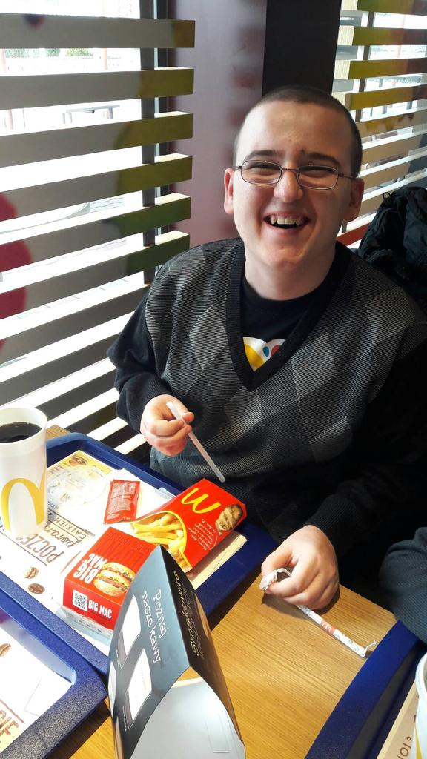
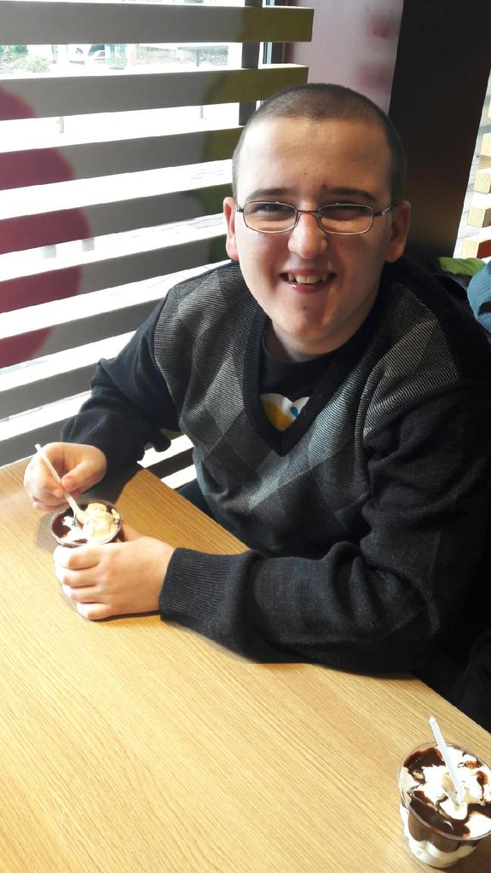
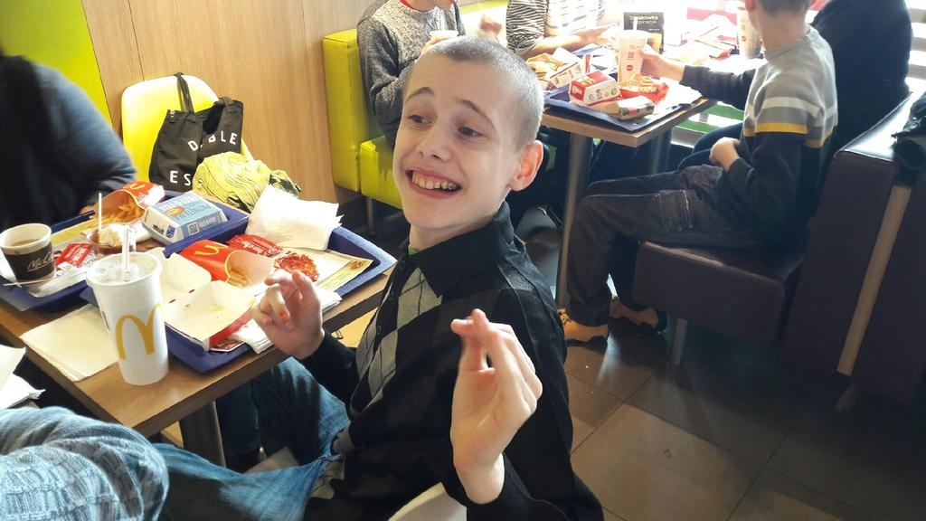
7 Marca 2017 r. wraz z grupą naszych podopiecznych odwiedziliśmy restaurację McDonald 's w Kielcach. Zostaliśmy bardzo ciepło przyjęci. Chłopcy degustowali pyszne burgerowe zestawy i słodkie lodowe desery.

Slide 3
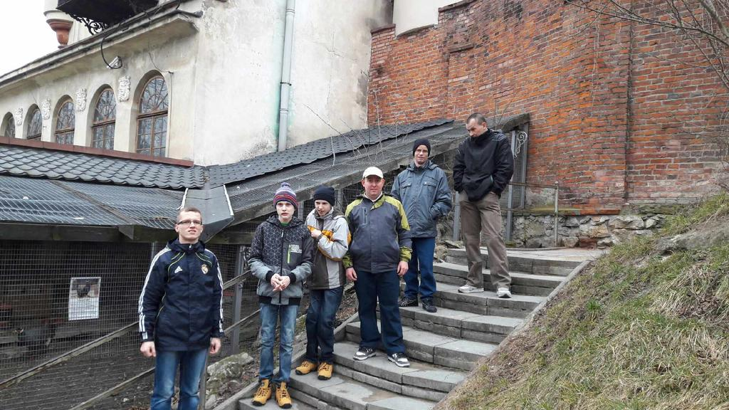
Podczas spaceru po kieleckim parku, podziwialiśmy piękne ptaki w "Ptaszarni".

Slide 4
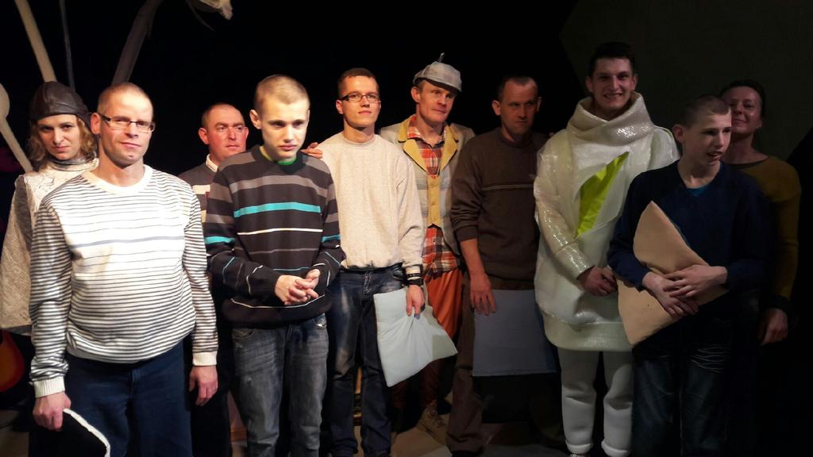
10 Marca 2017 r. nasi podopieczni wzięli udział w przedstawieniu teatralnym pod tytułem: "Wojna, która zmieniła Rondo" w Teatrze Lalki i Aktora "Kubuś". Po raz pierwszy chłopcy dosłownie współuczestniczyli w spektaklu. Wraz z aktorami współtworzyli świat pełen obrazów i dźwięków. W trakcie przedstawienia w przystępny sposób zostały przypomniane wartości takie jak: siła wspólnoty, wolność, pokój i bezpieczeństwo.

Slide 5
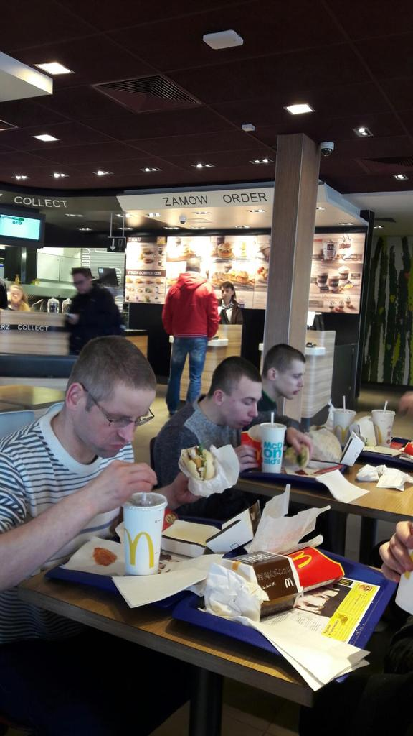
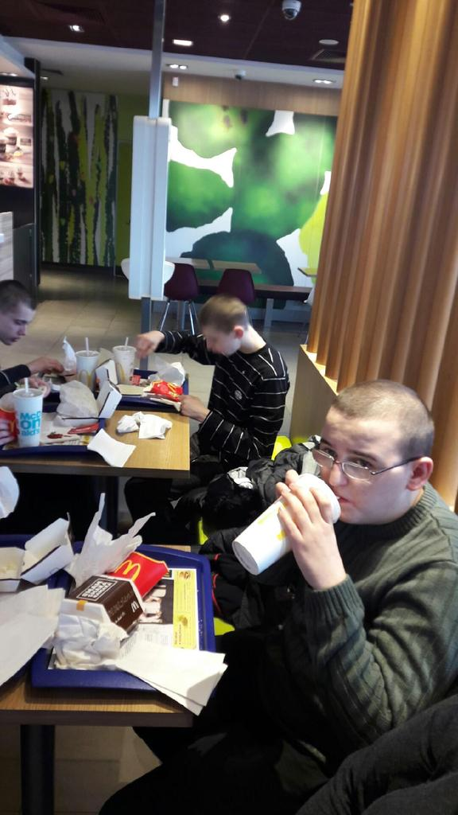
21 marca ponownie gościliśmy w restauracji McDonald 's. Jednak tym razem chłopcy mieli przyjemność degustować pyszności z oferty śniadaniowej.

Slide 6
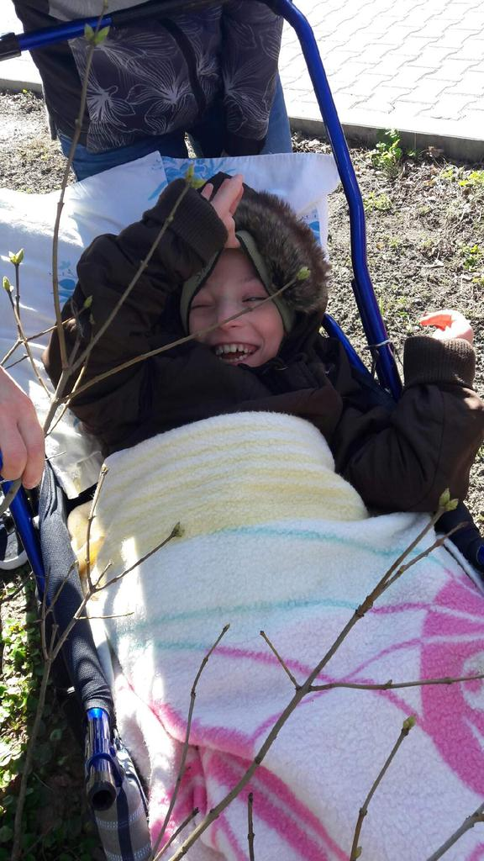
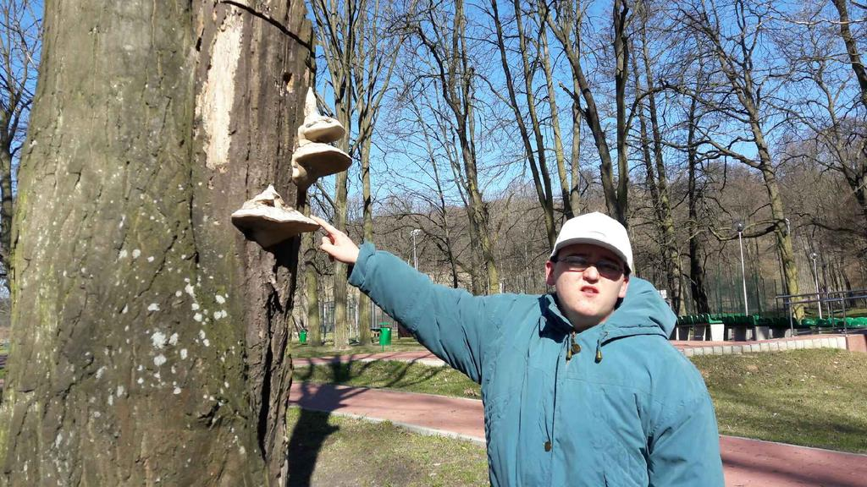
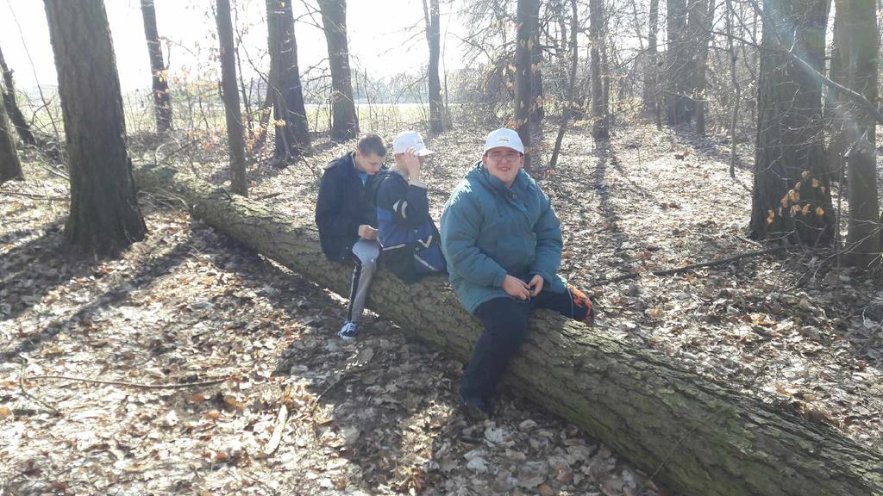
Zwiastuny wiosny? Podczas tego tematu udaliśmy się na wycieczkę wokół terenu szkoły. Co udało nam się zaobserwować? Pojawiły się pierwsze kwitnące roślinki, kwiaty, ptaki na drzewach. Oczywiście jak przystało na uważnych obserwatorów przyrody wyciągnęliśmy aparat i sfotografowaliśmy wszystko, co wprowadziło nas w zachwyt.

Slide 7
